Slide 1

Java-школа
Занятие
Spring WebFlow
Notes:
1

Slide 2
План занятия
Spring Web Flow - идея.
Компоненты:
flow executor;
flow registry;
flow handler mapping;
flow handler adapter.
Элементы последовательности.
Состояния. Виды состояний
Переходы.
Данные. Области видимости.
Практика.

Slide 3
Spring Web Flow
Spring Web Flow – это веб-фреймворк, позволяющий разрабатывать элементы, представляющие этапы некоторого процесса.
расширение фреймворка Spring MVC;
позволяет разрабатывать диалоговые веб-приложения с пошаговым выполнением операций;
отделяет определение этапов процесса от классов и представлений, реализующих последовательность операций.

Slide 4
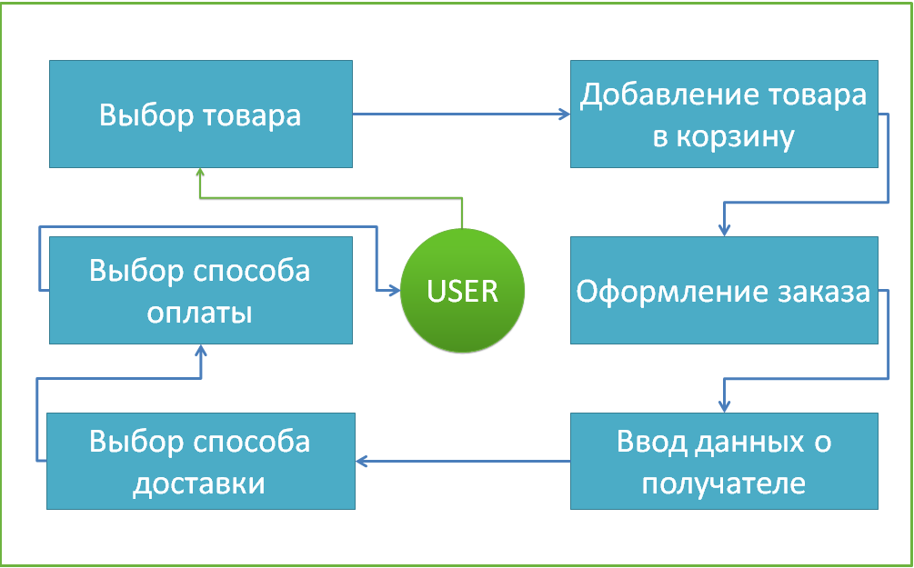
Интернет-магазин

Slide 5
Spring Web Flow – отдельный модуль
Так как Spring Web Flow представляет собой отдельный модуль, то для его подключения необходимо отредактировать pom.xml добавив туда зависимость на этот модуль
<dependency> <groupId>org.springframework.webflow</groupId> <artifactId>spring-webflow</artifactId> <version>2.4.5.RELEASE</version> </dependency>
Шаг 1

Slide 6
Но созданный на базе Spring MVC
Не смотря на то, что мы отдельно подключаем зависимости для работы со Spring Web Flow, этот модуль реализован на основе фреймворка Spring MVC, следовательно все зависимости в pom.xml на MVC должны сохраняться.
Шаг 2

Slide 7
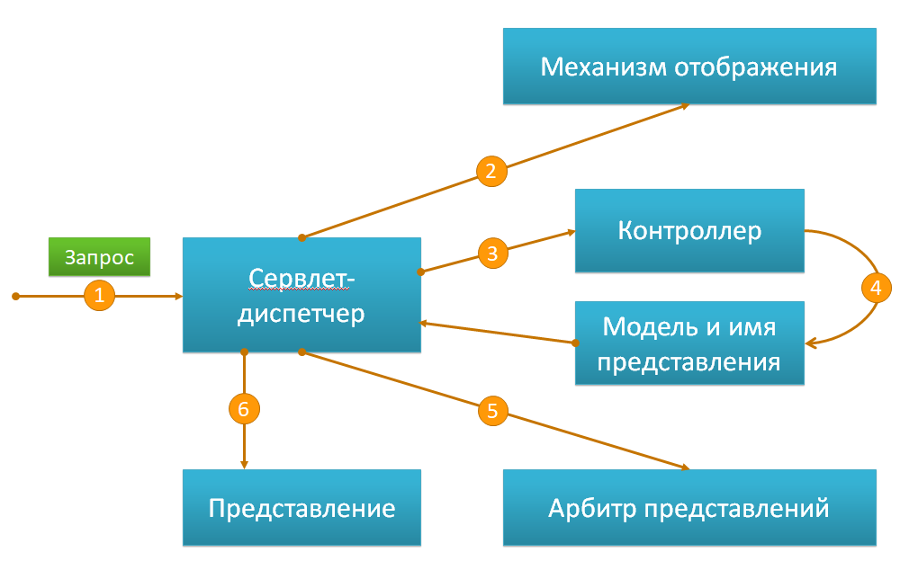
Будем работать по прежней схеме

Slide 8
Конфигурация для работы Spring Web Flow
<?xml version="1.0" encoding="UTF-8"?> <beans xmlns="http://www.springframework.org/schema/beans" xmlns:xsi="http://www.w3.org/2001/XMLSchema-instance" xmlns:flow="http://www.springframework.org/schema/webflow-config" xsi:schemaLocation="http://www.springframework.org/schema/webflow-config http://www.springframework.org/schema/webflow-config/spring-webflow-config-2.0.xsd http://www.springframework.org/schema/beans http://www.springframework.org/schema/beans/spring-beans-3.0.xsd">
<!-- Определение компонентов -->
</beans>
Шаг 5 flow-beans.xml

Slide 9
Какие компоненты добавляются?
Исполнитель последовательности (flow executor)
Реестр последовательности (flow registry)
Передатчик запросов от DispatcherServlet к Web Flow (flow handler mapping)
Обработчик запросов к последовательности (flow handler adapter)

Slide 10
Исполнитель последовательности (flow executor)
Отвечает за создание и выполнением последовательности операций
Когда пользователь приступает к выполнению некоторой последовательности, компонент-исполнитель создает и запускает экземпляр, представляющий последовательность операций, для этого пользователя. Когда выполнение последовательности приостанавливается (например, когда пользователю отправляется страница, подготовленная представлением), компонент-исполнитель возобновляет ее выполнение после совершения пользователем некоторого действия.
<flow:flow-executor id="flowExecutor" flow-registry="flowRegistry"/>
Шаг 6

Slide 11
Реестр последовательности (flow registry)
Отвечает за загрузку последовательности операций
Задача реестра последовательности состоит в том, чтобы загрузить определение последовательности операций и сделать его доступным для компонента-исполнителя.
<!-- При использовании будет слушаться наименование папки -->
<!-- /WEB-INF/flows/folder/some-file-flow.xml и файлы по маске *-flow.xml-->
<flow:flow-registry id="flowRegistry" base-path="/WEB-INF/flows"> <flow:flow-location-pattern value="*-flow.xml"/> </flow:flow-registry>
/WEB-INF/flows/order/order-flow.xml
файл определения последовательности
базовый путь
идентификатор последовательности
Шаг 7

Slide 12
Реестр последовательности (flow registry)
Обратим внимание на пути, которые используются для идентификации последовательности, как на те которые слушаем, так и на сами файлы:
<!– Идентификатором последовательности становится имя файла – в данном случае springtimes-->
<flow:flow-registry id="flowRegistry“ > <flow:flow-location path=" WEB-INF/flows/springtimes.xml "/> </flow:flow-registry>
<!-- При использовании будет слушаться путь: pathInBrowser -->
<!-- и файл springtimes.xml -->
<flow:flow-registry id="flowRegistry" flow-builder-services="flowBuilderServices"> <flow:flow-location id=“pathInBrowser" path="/WEB-INF/flows/springtimes.xml" /> </flow:flow-registry>

Slide 13
Делегирование обработки последовательностей
Отвечает за поиск исполнителя для последовательности
Как мы помним DispatcherServlet обычно передает запросы другим контроллерам для обработки. Но в случае с последовательностями операций в помощь контроллеру DispatcherServlet необходимо создать компонент FlowHandler Mapping , чтобы обеспечить передачу запросов расширению Spring Web Flow.
<bean class="org.springframework.webflow.mvc.servlet.FlowHandlerMapping"> <property name="flowRegistry" ref="flowRegistry" /> </bean>
Шаг 8

Slide 14
Выполнение последовательности
Отвечает за непосредственное выполнение последовательности (эквивалент контроллера Spring MVC)
Компонент FlowHandlerAdapter является эквивалентом контроллера Spring MVC, в том смысле что он обрабатывает входящие запросы к последовательности.
Этот компонент-обработчик играет роль моста между DispatcherServlet и Spring Web Flow. Он обрабатывает запросы к последовательности и управляет ими.
<bean class="org.springframework.webflow.mvc.servlet.FlowHandlerAdapter"> <property name="flowExecutor" ref="flowExecutor" /> </bean>
Шаг 9

Slide 15
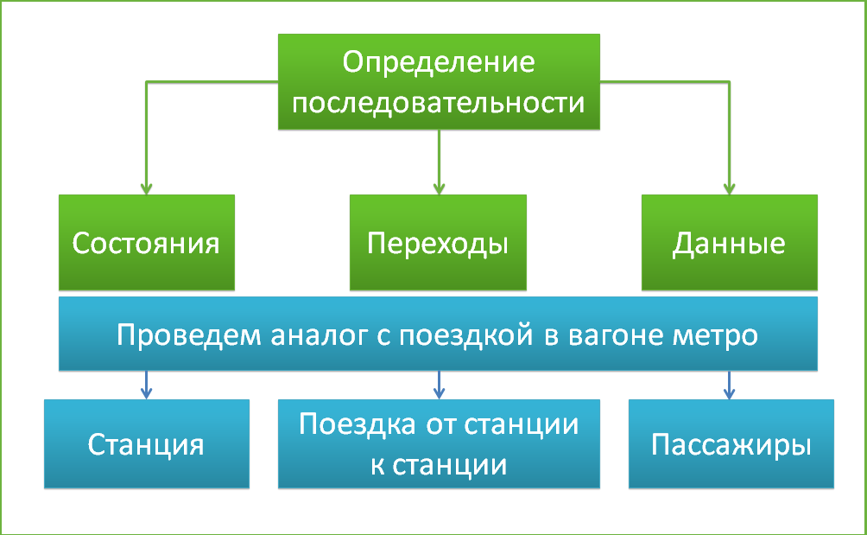

Slide 16
Состояние – это точки в последовательности, где что-то происходит (выполняются действия, принимаются решения).

Slide 17
Состояние – это точки в последовательности, где что-то происходит (выполняются действия, принимаются решения).
Переходы – дороги, соединяющие две точки. Выполняя последовательность, приложение перемещается от одного состояния к другому посредством переходов.

Slide 18
Состояние – это точки в последовательности, где что-то происходит (выполняются действия, принимаются решения).
Переходы – дороги, соединяющие две точки. Выполняя последовательность, приложение перемещается от одного состояния к другому посредством переходов.
Данные характеризуют условия выполнения.

Slide 20
Набор состояний, определяемые Spring Web Flow
Состояние | Описание
Представление | Представление вызывает приостановку последовательности и дает пользователю возможность принять участие в процессе выполнения
Действие | Действие – это место в последовательности, где выполняется некоторая логика
Решение | Решение – это точка ветвления последовательности на два направления, исходя из накопленных данных
Под последовательность | В состоянии «под последовательность» запускается новая последовательность, выполняющаяся в контексте текущей последовательности
Конец | Конец – это последняя остановка в последовательности. По достижении этого состояния выполнение последовательности завершается

Slide 21
Представление
Состояние-представление используется для вывода информации и дают пользователю возможность принять активное участие в выполнении последовательности.
Может быть любым представлением – часто JSP страница.
Вовлекает в работу пользователя

Slide 22
Примеры представлений
<!-- идентификация состояния внутри последовательности + определяет логическое имя представления-->
<view-state id="welcome" />
<!-- с явным указание используемого логического имени -->
<view-state id="welcome" view="greeting" />
<!-- если представление - форма то можно указать какой объект будет явно связан с ней (в области видимости) -->
<view-state id="takePayment" model="flowScope.paymentDetails"/>

Slide 23
Действие
Состояние-действие обычно вызывает некоторые методы компонентов, управляемых фреймворком Spring MVC, и затем выполняют переход к другому состоянию, в зависимости от результата, возвращенного методом.
Само выполняет некоторую работу
Часто использует язык SpEL (Spring Expression Language)

Slide 24
Действие
<!-- Практически полный аналог контроллеров. -->
<!-- Также проводится какое-то действие. -->
<action-state id="saveOrder"> <evaluate expression=“someFlowActions.saveOrder(order)" /> <transition to="thankYou" /> </action-state>
SpEL

Slide 25
Решение
<!-- Выбор дальнейшего действия в зависимости от какого-то условия. -->
<decision-state id="checkDeliveryArea"> <if test=“someFlowActions.checkDeliveryArea(customer.zipCode)" then="addCustomer" else="deliveryWarning" /> </decision-state>

Slide 26
Под последовательность
<!– Дальнейшее действие – новая последовательность -->
<subflow-state id="order" subflow="springtimes/order"> <input name="order" value="order"/> <transition on="orderCreated" to="payment" /> </subflow-state>
<input> используется для передачи объекта в пп.
если пп закончится в состоянии orderCreated, то последовательность выполнит переход к состоянию payment.

Slide 27
Конец
<!-- завершение последовательности -->
<end-state id="endState" />
Что происходит после окончания последовательности?
Просто завершит работу
Если под последовательность - вернется на точку вызова
Если есть элемент view - перейдет на представление
externalRedirect: для ссылки на внешнюю для последовательности страницу
flowRedirect: для перехода в другую последовательность

Slide 28
Переходы
Переходы определяются элементами <transition>, вложенными в элементы состояний (<action-state>, <view-state> и <subflow-state>). В простейшем случае элемент <transition> определяет следующее состояние в последовательности:
<transition to="customerReady" />
<transition on="phoneEntered" to="lookupCustomer"/>
<transition
on-exception="com.springinaction.pizza.service.CustomerNotFoundException" to="registrationForm" />

Slide 29
Глобальные переходы
Переходы определенные глобально.
<global-transitions> <transition on="cancel" to="endState" /> </global-transitions>

Slide 30
Данные
<!-- внутри flow доступна на протяжении работы последовательности -->
<var name="customer" class="com.springinaction.pizza.domain.Customer"/> <evaluate result="viewScope.toppingsList" expression="T(com.springinaction.pizza.domain.Topping).asList()" /> <set name="flowScope.pizza"
value="new com.springinaction.pizza.domain.Pizza()" />

Slide 31
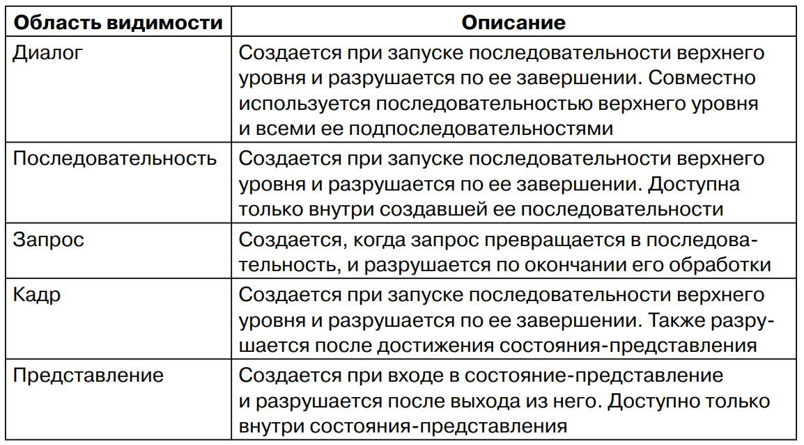
Области видимости последовательностей

Slide 32
Практика!
Начиная с шага 10

Slide 33
Шаг 11.1
<!-- внутри flow доступна на протяжении работы последовательности -->
<var name="customer" class="com.springinaction.pizza.domain.Customer"/>
создайте переменную search типа SearchData.

Slide 34
Шаг 11.2
<!-- с явным указание используемого логического имени -->
<view-state id="welcome" view="greeting" >
<transition on=“press" to=“news"/>
</ view-state >
создайте состояние-представление с id = welcome,
которое будет отображать страницу startSearch, по нажатию на кнопку осуществлять переход на состояние searchByData, по событию cancel - переход на endState

Slide 35
Шаг 11.3
<action-state id="saveOrder"> <evaluate expression=“someFlowActions.saveOrder(order)" /> <transition to="thankYou" /> </action-state>
создайте состояние-действие с id = searchByData, переменной search присвойте результат вызова метода searchPersonByData класса FlowTimesFlowActions ПОДСКАЗКА: параметр метода возьми из requestParameters.searchString. если вылетит исключение (java.lang.Exception) - переход на endState

Slide 36
Шаг 11.4
создайте состояние-представление с id = showResult, model = search, по событию cancel переход на endState

Slide 37
Шаг 11.5
<!-- завершение последовательности -->
<end-state id="endState" />
создайте конец с id = endState

Slide 38
Вопрос
Почему слушаем путь http://localhost:8080/search-flow?
Как сделать путь http://localhost:8080/test?

Slide 39

39

Slide 40
Контрольные вопросы
Что такое Spring Web Flow? Какая основная идея? На чем основан?
Перечислите конфигурационные xml файлы, которые обычно создаются в проекте? В чем отличие от Spring MVC?
За что отвечают: flow executor; flow registry; flow handler mapping; flow handler adapter?
Что такое состояние? Какие виды состояний вы знаете? Какие из них требуют действий от пользователя?
Что такое подпоследовательность? Что будет с выполнением программы после окончания подпоследовательности?
Что такое переходы? Каким элементом определяются переходы в контексте? Что такое глобальный переход? Зачем применятеся?
Как сконфигурировать данные в последовательности? Перечислите примеры областей видимости? Как они настраиваются?
40

Slide 41
Домашнее задание
Исходные данные
Задание 1:
Задание 2:
Задание 3:
Задание 4:
Задание 5:
41

